Slide 1
Размещение публикаций сетей на локальном сервере предприятия
ООО «Идея-Софт», 2005-2020
ideasoft.su
idea-soft.ru

Slide 2
Содержание
1
Зачем нужна публикация сетей?
Как опубликовать решение?
Настройка сервера публикации.
Структура папок сервера.
Что делать? Путь к серверу изменился!
Передача проекта в работу другому участнику

Slide 3
Зачем нужна публикация сетей
2
Публикация проектных решений на локальном сервере предприятия нужна в случае, когда в проекте задействована команда инженеров.
Программа «Профиль» использует опубликованные файлы решений для автоматического расчета мест пересечений сетей на продольном профиле.
Участник проекта получает актуальную информацию о положении пресечения своей сети с сетью другого участника проекта.
Публикация проектного решения необязательна. Каждый принимает решение публиковать свое решение или нет – самостоятельно. Например, для случая начальной проработки «черновик решения» публикацию можно отложить.
Публикация проектного решения является копией вашего решения. Сами же данные решения хранятся в dwg-файле.

Slide 4
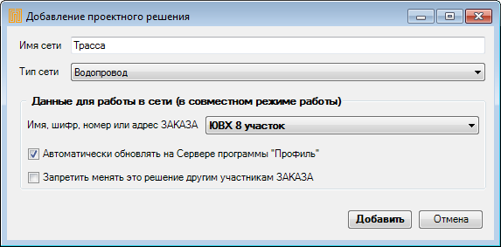
Как опубликовать решение?
3
При добавлении решения в проект пользователь сразу определяет нужна ли
публикация решения для других участников проекта путем установки нужного
флажка.

Slide 5
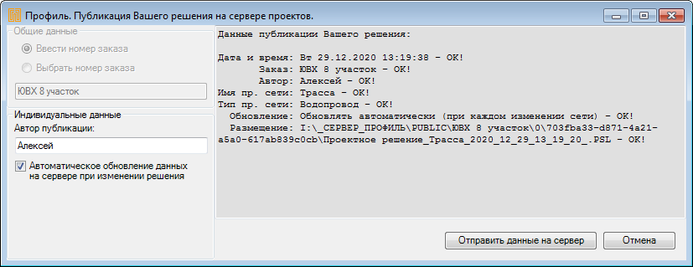
Как опубликовать решение?
4
Если пользователь сначала решил отложить публикацию, то позднее это возможно сделать по команде с панели профиля.

Slide 6
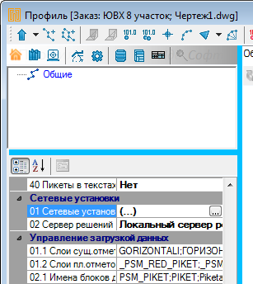
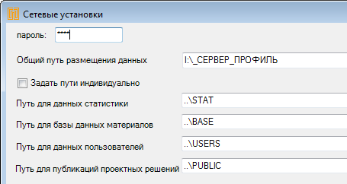
Настройка сервера публикации.
5
Вся настройка заключатся в 4 простых действиях:
1. Выбрать переключатель «Настройки»
2. Выбрать в настройках параметр «Сетевые установки»
3. Ввести пароль «Sett»
4. Выбрать путь размещения данных
3
4
1
2

Slide 7
Структура папок сервера.
6
Все нужные папки для хранения данных создаются программой «Профиль» автоматически.
1) КОРНЕВАЯ ПАПКА СЕРВЕРА. «..\PUBLIC» - это первая папка, которую создаст программа
в ходе работы, где «..\» - означает «Общий путь размещения данных» (заданный в сетевых
настройках).
2) ПАПКА ЗАКАЗА. Корневая папка содержит папки имен ваших ЗАКАЗОВ, Например “..\PUBLIC\ЮВХ 8 участок”
3) ПАПКА ПОВЕРХНОСТЕЙ - Содержит опубликованные модели поверхностей
«..\PUBLIC\ЮВХ 8 участок\Поверхности»
4) ПАПКИ РЕШЕНИЙ. Содержат папки с решениями опубликованные из соответствующих dwg-файлов
..\PUBLIC\ЮВХ 8 участок\77\6aa21fc1-cdb8-42e5-9ce4-9bba9659212b
..\PUBLIC\ЮВХ 8 участок\77\f861eec8-2b81-4ff0-bd84-e6e8108d2017
77 – это код лицензии программы «Профиль»
Код лицензии соответствует некоторой организации. Папка с кодом лицензии применяется для обмена решениями между организациями в случае, если организации для обмена решениями не используют «Облачный сервер Профиль»
6aa21fc1-cdb8-42e5-9ce4-9bba9659212b – папка уникального кода рабочего dwg-файла в котором хранятся проектные решения.

Slide 8
Что делать? Путь к серверу изменился!
7
Если изменился путь к серверу, то нужно:
1. Открыть ваш рабочий dwg-файл в AutoCAD
2. Запустить программу «Профиль»
3. Снять все сети с публикации
командой
PSM_TRS_RESET_PUBLIC (создана: 18.12.2020)
4. Опубликовать сети вашего файла на новое место на сервере
командой
PSM_TRS_REPUBLISH (создана: 18.12.2020)

Slide 9
Передача проекта в работу другому участнику
8
Не редкий случай, когда один пользователь, начавший работу над проектом, хочет передать часть проекта другому участнику и работать вместе над проектом.
Тогда первый передает копию dwg-файла в работу другому участнику проекта, так как выполнил полезные наработки в нём.
Пользователю, который начнет работать с копией dwg-файла нужно выполнить сброс уникального номера файла командой PSM_RESET_ID (создана: 20.08.2020). Если потребуется - удалить часть решений в dwg-файле.

